Slide 1
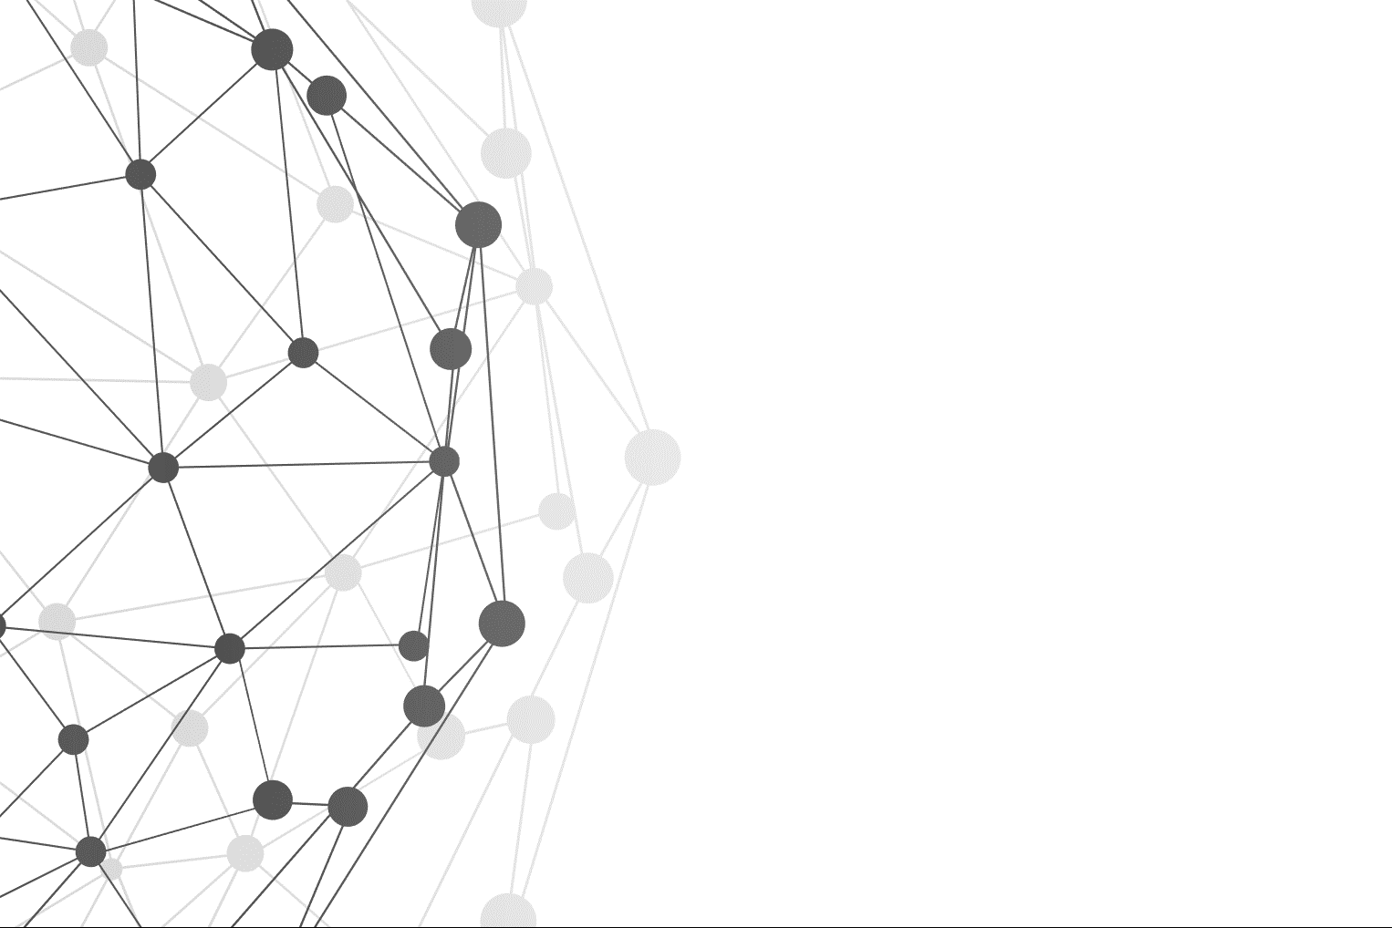
样条曲线
DESIGN
杨维强

Slide 2
CONTENTS
DESIGN
1 问题与历史
3 B样条
2 Bezier曲线
4 程序演示

Slide 3
问题
样条曲线起源于一个常见问题，即已知若干点的条件下，如何得到通过这些点的一条光滑曲线？

Slide 4
样条的英语单词“spline"来源于可变形的样条工具，那是一种在造船和工程制图时用来画出光滑形状的工具。在中国大陆，早期曾经被称做“齿函数”,后来因为工程学术语中“放样”一词而得名。
早期工程师制图时，把富有弹性的细长木条用压铁固定在样点上，在其他地方让它自由弯曲，且在结点处具有连续的曲率，然后沿木条画下曲线，成为样条曲线。

Slide 5
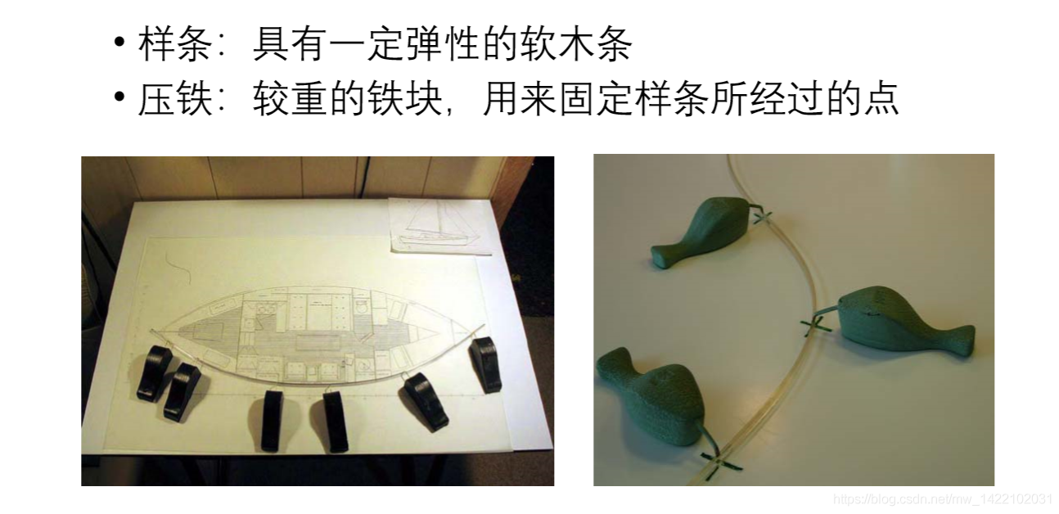

Slide 6
基本概念：插值、拟合、样条曲线
样条曲线发展历史
Bezier曲线
B样条
程序演示

Slide 7
插值
在原有数据点上进行填充生成曲线，曲线必经过原有数据点。

Slide 8
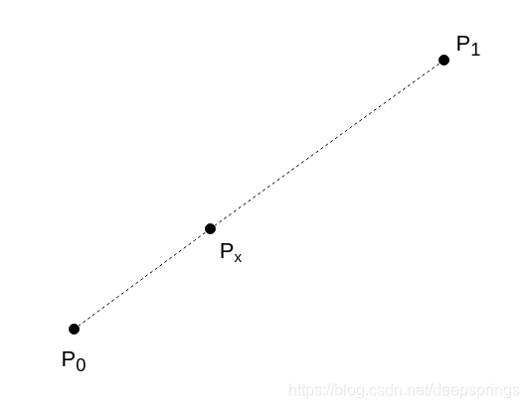
从最简单的问题入手，假设有两点P0 , P1，如何根据两点确定一条(曲)线？

Slide 9
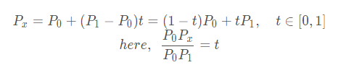
线段上任意位置点坐标可以用一个比例参数 t 来表示，表达式为

Slide 11
抛物线
如果知道三个点P0, P1, P2，那么如何确定一条曲线呢？
最简单的想法是，分别连接 P0, P1 和 P1, P2，得到两个线段就可以确定一个曲线，但它不平滑，一阶导数不连续。
二次曲线：三个点可以确定一条抛物线，最直接的做法是列三个方程，解方程组，得到二次曲线。
类似地，可以递推到更多点。对于 n 个点，可以使用 n-1 阶次的函数来确定一个唯一的曲线。这就是多项式插值。

Slide 12
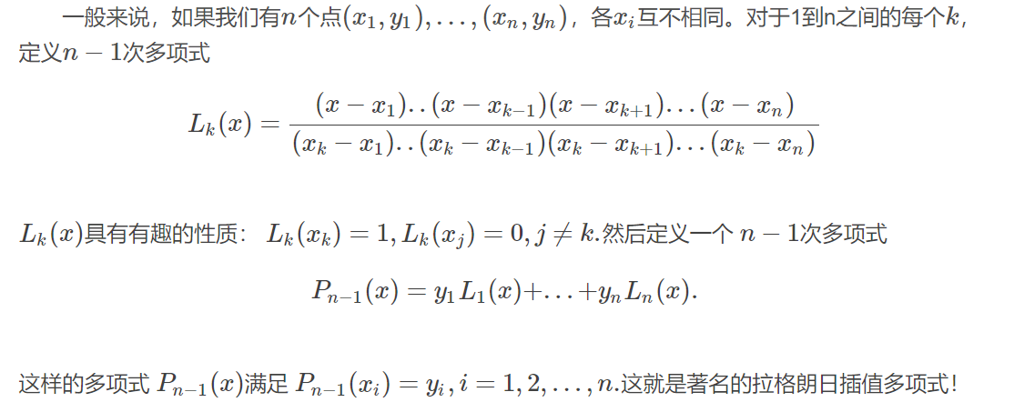
Lagrange插值法

Slide 13
基
线性代数
微积分：Taylor展式，Fourier级数
Lagrange插值法：一组基的线性组合

Slide 14
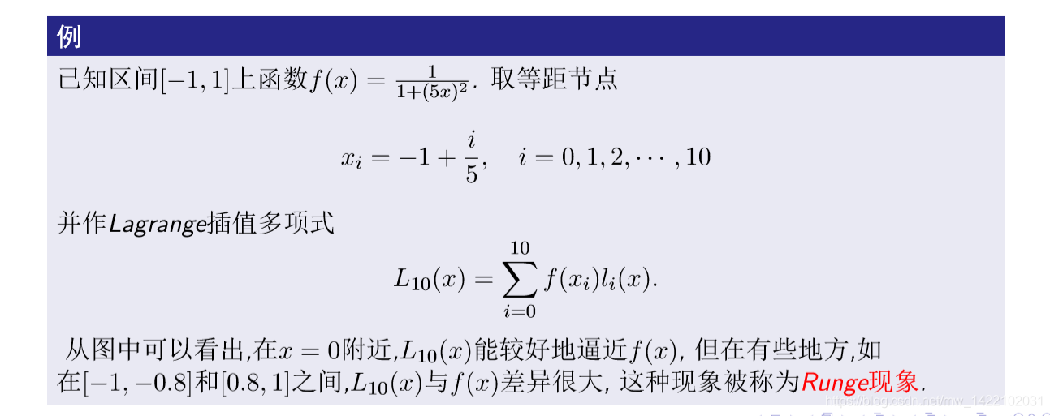
Runge现象

Slide 15
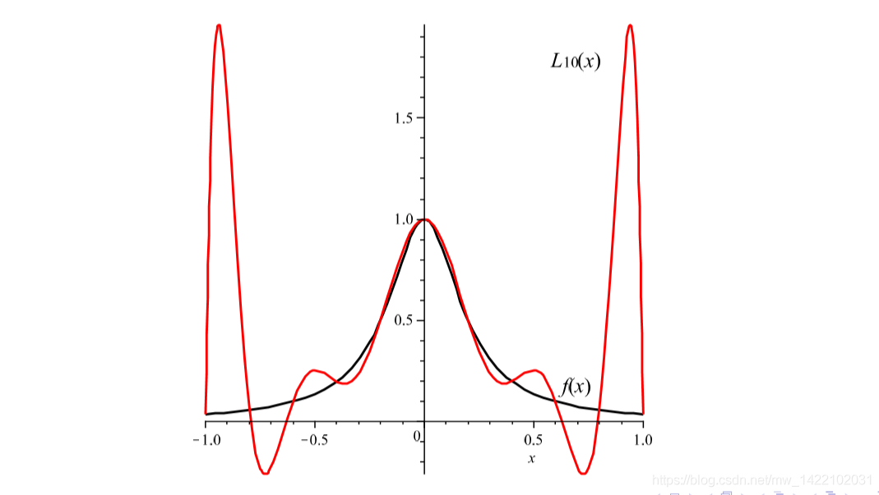

Slide 16
拟合
依据原有数据点，通过参数调整设置，使得生成曲线与原有点差距最小（最小二乘），因此曲线未必会经过原有数据点。
样条曲线(Spline Curves)： 是给定一系列控制点而得到的一条曲线，曲线形状由这些点控制。一般分为插值样条和拟合样条。

Slide 17
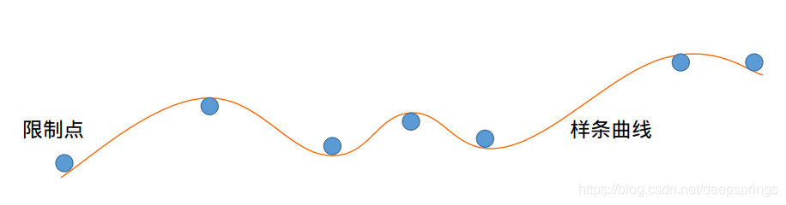
一个简单且行之有效的方法是，把这些点作为限制点，然后在这些限制点中放置一条具有弹性的金属片，最后金属片绕过这些点后的最终状态即为所需曲线。而最终得到的形状曲线，就是样条曲线。这也是该名字的由来，其中金属片就是样条，形成的曲线就是样条曲线。

Slide 18
该想法虽然巧妙，但显然不具有推广性。因此问题就出来了，如何将其抽象出一个数学模型，从而在已知控制点条件下，仅仅通过数学公式从而获得平滑的样条。
回想三点问题，不用通过所有点，有什么方法？

Slide 19
均匀节点意义下的一元B样条(B-splines，Basis Splines缩写)是在1946年由I.J.Schoenberg提出
非均匀节点定义的B样条由Curry在1947年提出
1962年，法国数学家Pierre Bézier研究了一种曲线，即Bézier曲线
1972年，de Boor与Cox分别独立提出了计算B样条基函数的公式，这个公式对B样条作为计算机辅助几何设计(CAGD)重要工具起到了至关重要的作用，称之为de Boor-Cox公式。在此之前，计算B样条基函数大多用差分方法计算，数值上可能不稳定。

Slide 20

Bezier曲线

Slide 21
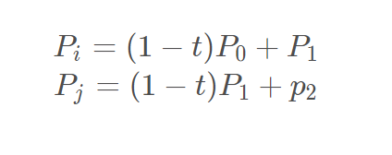
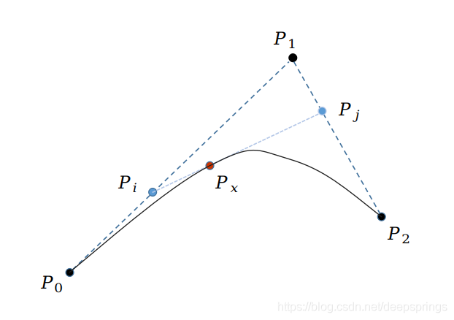

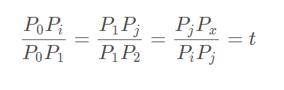
不过P1

Slide 22
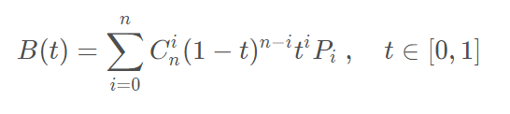

假设一共有 n + 1 个点，确定了 n 次的贝塞尔曲线
或者写成这样
可以理解为W为基，P为系数的线性组合

Slide 23
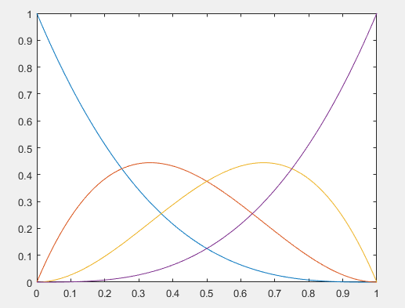
三次基函数

Slide 24
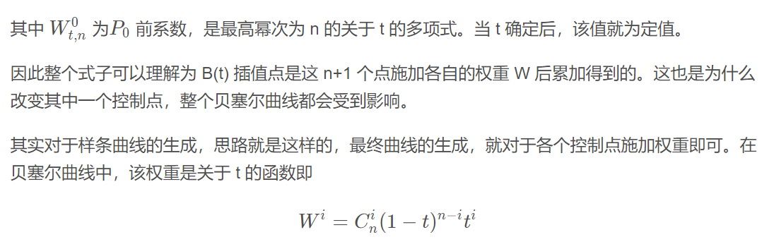
或者可以这样理解

Slide 25
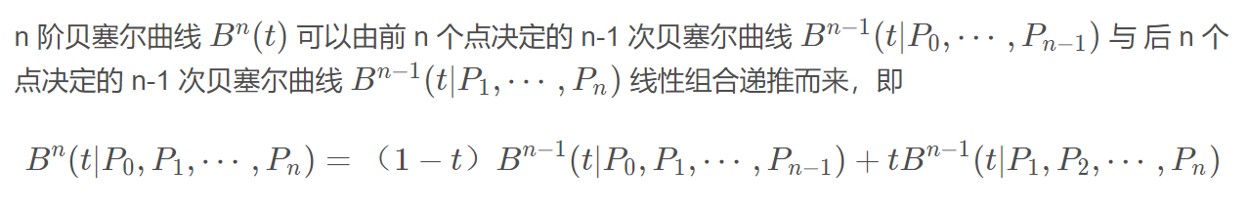
递推公式

Slide 27
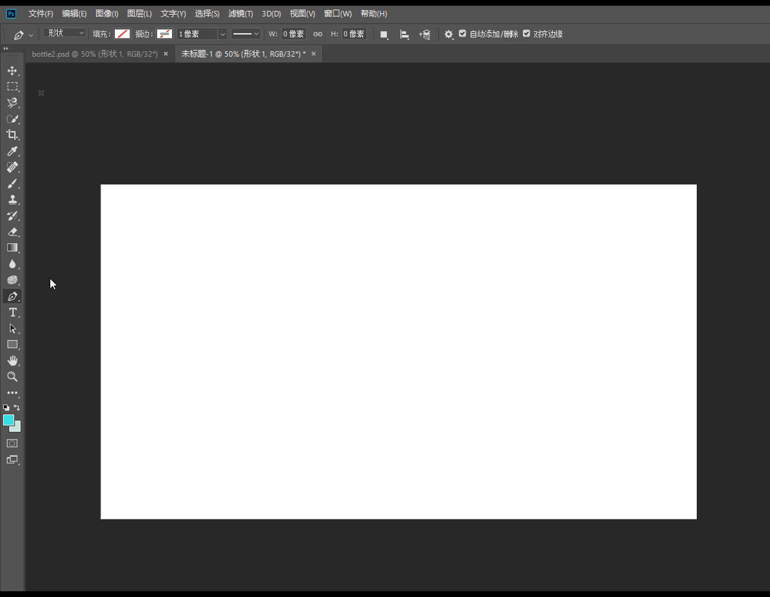
photoshop中的钢笔工具就是应用的三次贝塞尔曲线。

Slide 28
性质
Bezier曲线是BSpline的特例
曲线总是通过第一个和最后一个点
曲线在始点处的切线落在前两个控制的连线上，曲线在终点处的切线落在最后两个控制点的连线上
改变其中任何一个点，整条曲线都会随之改变。

Slide 29
对于一条复杂的曲线，如果使用一个贝塞尔曲线来插值获得目标曲线，就需要通过增加控制点来进行插值。
贝塞尔曲线幂次 = 控制点个数 - 1，需要的计算也越复杂。
效率低

Slide 30
因此对于复杂曲线，不要求用n-1次曲线，而是让次数低一点，经常使用三次贝塞尔曲线一段一段地拼接成目标曲线，如Ps 或 Ai 中使用钢笔工具画出物体轮廓所做的那样。
如果使用这种方法，确保最终整体曲线一次光滑的条件是在连接点出两侧的斜率相等，即连接点和其两侧控制点共线。

Slide 31
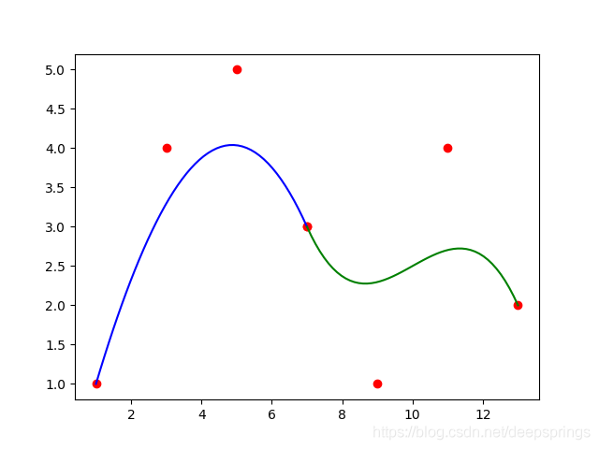
下图是由两个三次贝塞尔曲线组成的曲线

Slide 32

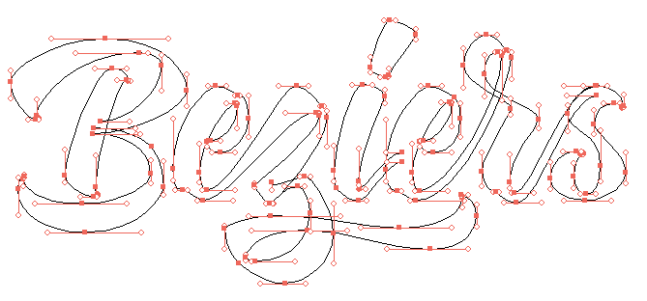

Slide 33
B样条
优点
和Bezier样条一样，B样条也是通过逼近一组控制点来产生的。但是B样条具有两个Bezier样条所不具备的特点：
B样条多项式的次数可独立于控制点数目（有一定限制）；
B样条允许局部控制曲线或曲面。
缺点
比Bezier样条更复杂。

Slide 34
生成曲线，本质上就是找一组基，各个点是坐标，线性组合。
或者理解为在控制点前增加一个权重，然后累加即可。那么B样条中权重是如何计算的呢？

Slide 35
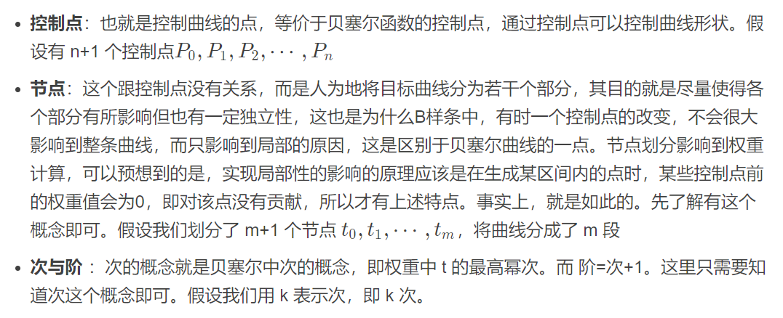

Slide 36
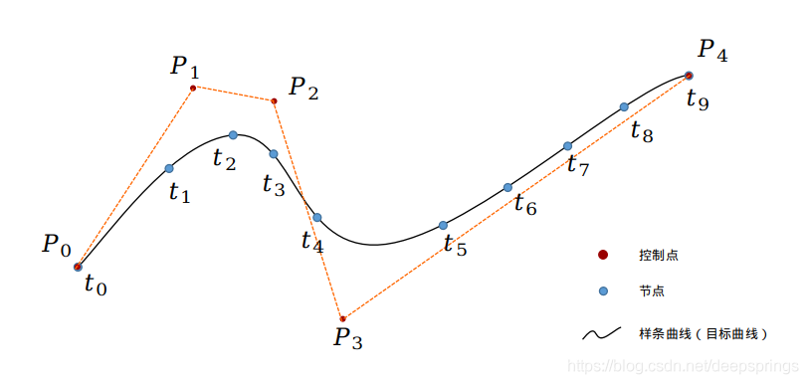
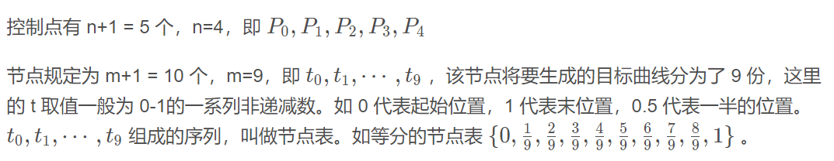

Slide 37
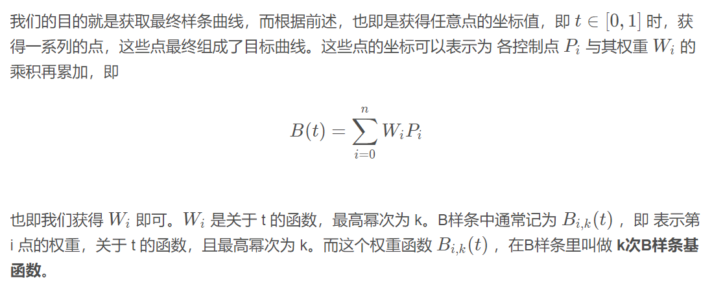

Slide 38
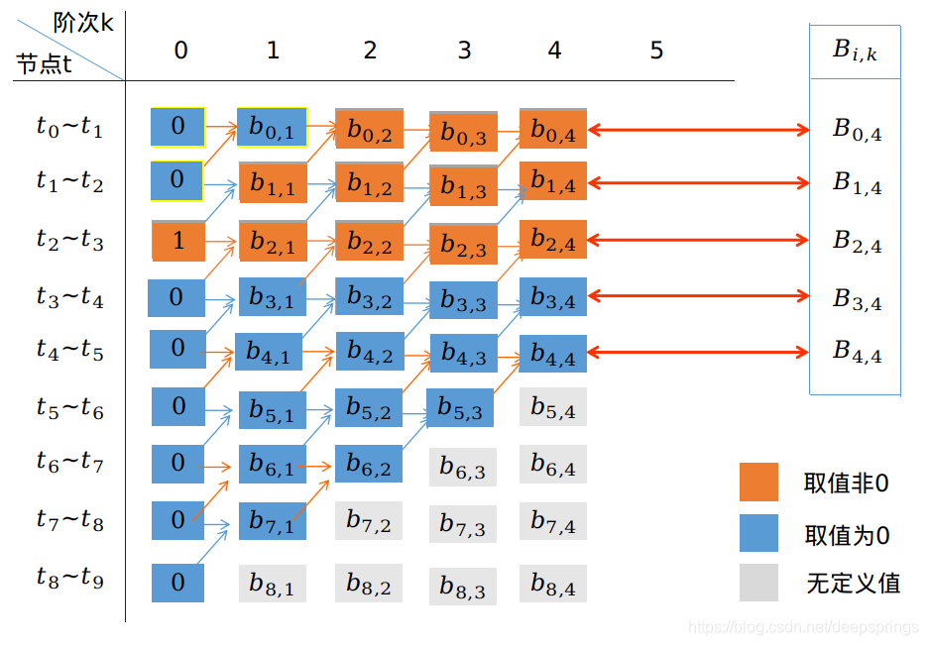

Slide 39
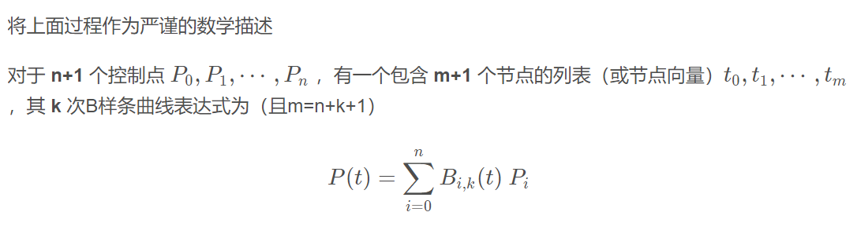

Slide 40
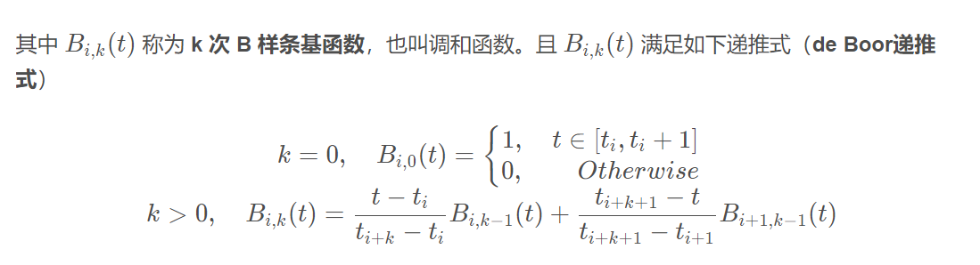

Slide 41
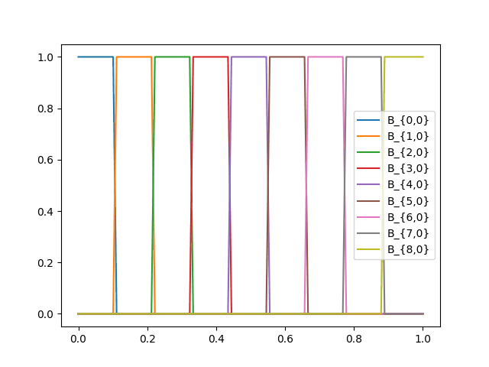
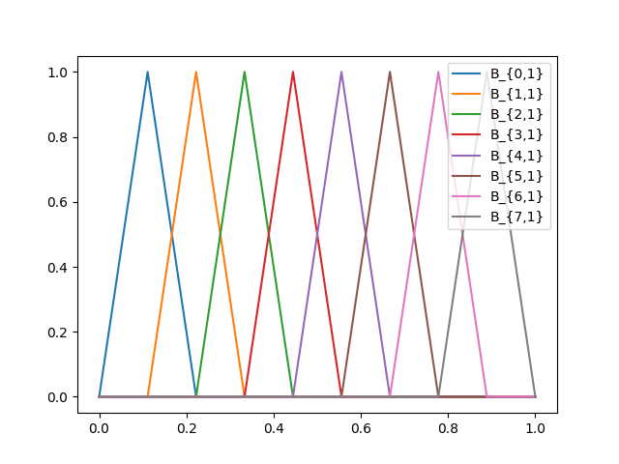
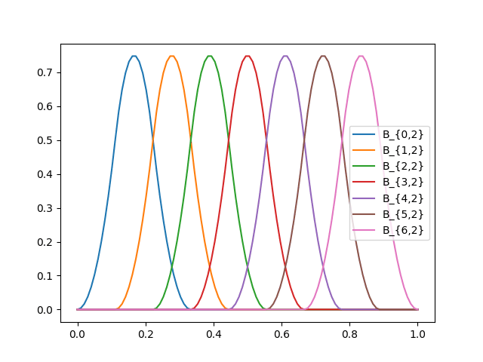
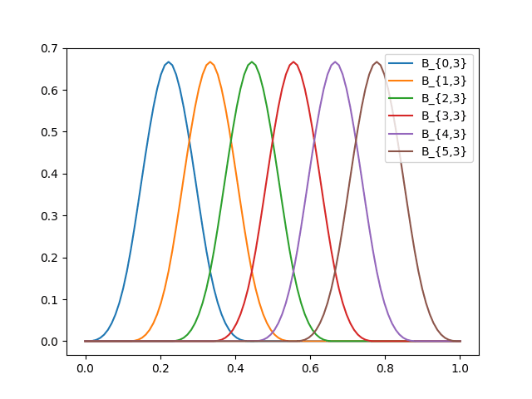
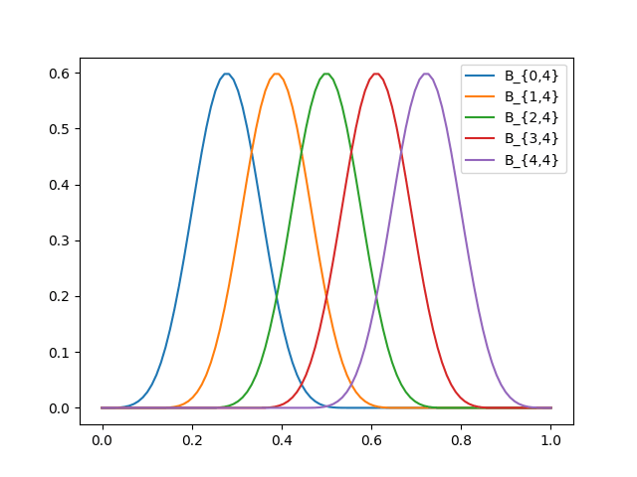

Slide 42
均匀 B 样条：节点均匀分布
准均匀 B 样条：在开始和结束处的节点可重复，中间节点均匀分布
非均匀 B 样条：节点非均匀分布
分段贝塞尔曲线

Slide 43
程序演示

